Slide 1
Karakterláncok Boyer-Moore
{
< Nagy Botond-Vilmos >
}
...

Slide 2
Miről fogok ma beszélni?
01
02
03
Bevezető
Hol használjuk?
Absztrakt adatszerkezet
Műveletek
Karakterláncok műveletek
és azok implementása
Feladat
Nem megy a linux, segítség!

Slide 3
01
Bevezető
{
..
}
..

Slide 4
Tömbben tárolt karakterek
{
karakterlánc str = “abcd”
0 | 1 | 2 | 3 | 4
’a’ | ’b’ | ’c’ | ‘d’ | ’\0’
}

Slide 5
Dinamikus adatszerkezet
{
méret++
méret--
hozzáfűzés
(pl. strcat)
rész string
üres string
TO
}
*

Slide 6
Hol használjuk?
{
..
Szöveg feldolgozás
User interfacek
Adattárolás
Szövegszerkeztők
Megjelenítés
Adatbázisok
Webdev
File kezelés
...
HTML, URL-k
Nevek, tartalom
*
}
..

Slide 7
02
Műveletek
{
..
}
..

Slide 8
Konstruktor
...
Üres
const char*
létrehoz egy üres karakterláncot
str_bm
const char* típusú paraméter adataival létrehozza a karakterláncot
str_bm típusú paraméter adataival létrehozza a karakterláncot

Slide 9
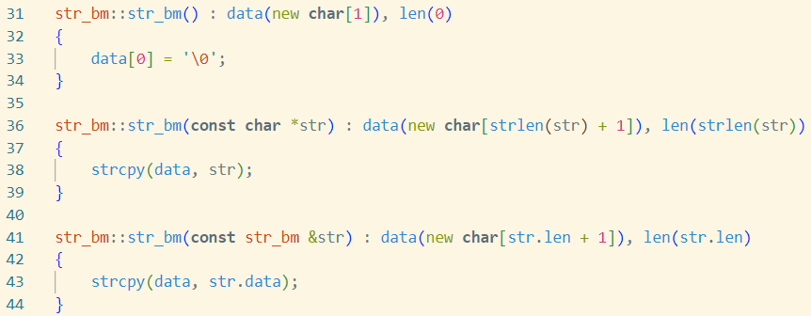

Slide 10
Adat „getter” függvények
adat
karakter
visszatéríti a karakterlánc tartalmát egy const char* típusú változóban
visszatérití az adott indexen levő karaktert
hossz
operator<<
visszatéríti a karakterlánc hosszát
kiírja a k.l.-ot

Slide 11
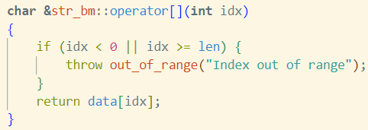
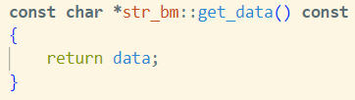
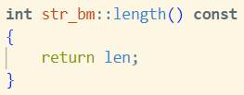
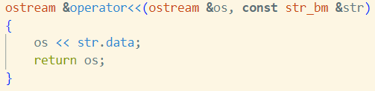

Slide 12
Karakterlánc műveletek
...
+
Összefűz 2 karakterláncot
=
egy k.l. értékét megváltoztatja egy másikéra
+=
hozzáfűz a k.l.-hoz egy másikat

Slide 13
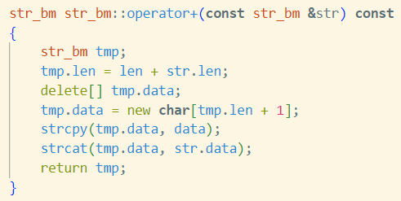
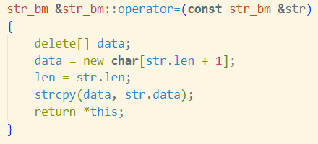
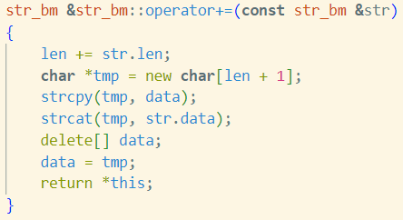

Slide 14
Karakterlánc műveletek
substr
beszúrás
visszatéríti a karakterlánc egy részkarakterláncát
beszúr a k.l.-ba egy másikat
csere
fordít
kicserél egy megadott részt a karakterláncban
visszatérití a k.l. fordítottját

Slide 15
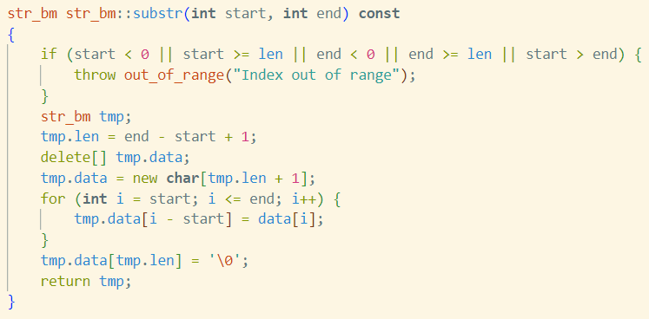

Slide 16
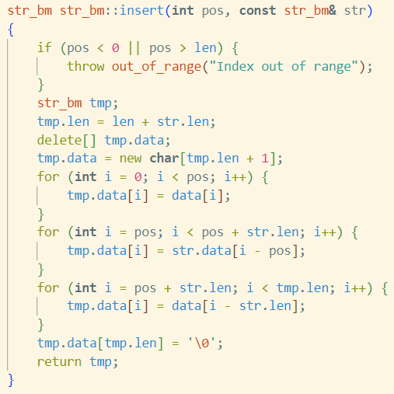

Slide 17
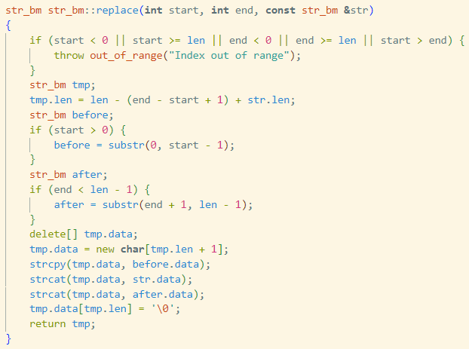

Slide 18
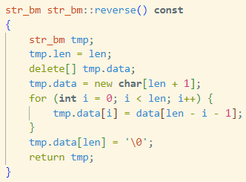

Slide 19
Beolvasás
operator>>
...
megadott streamről olvas be, fehér karakterig
file
beolvas fileból
sor
újsor karakterig olvas

Slide 20
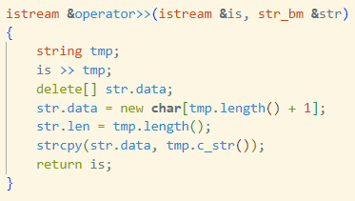
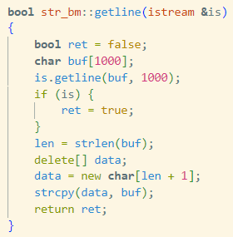
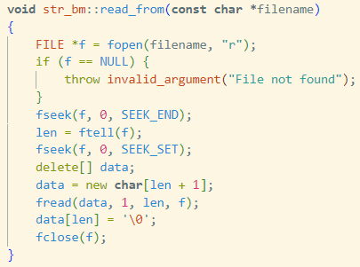

Slide 21
Adatmódosító függvények
{
kisbetűre
NAGYBETŰRE
kicseréli az összes nagybetűt kisbetűre
kicseréli az összes kisbetűt nagybetűre
}
*

Slide 22
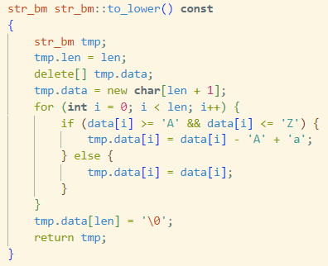
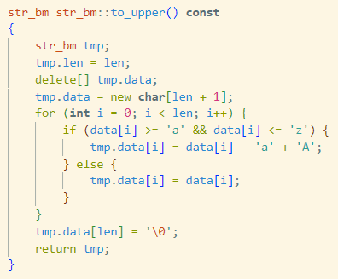

Slide 23
A lényeg
{
< keresés >
}

Slide 24
Boyer-Moore
See-Steps
naiv
It doesn’t get better than this...
It’s not really that complicated! ((:
Unacceptable.

Slide 25
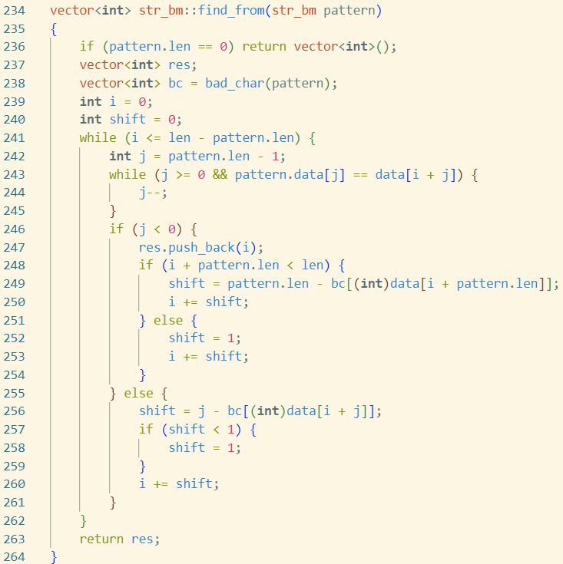
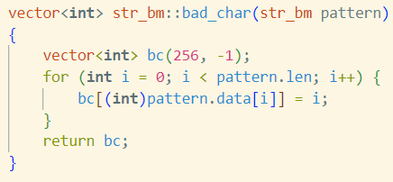

Slide 26
Bad Char Table
mindegyik karakter értéke a mintában a legnagyobb pozícion levő elhelyezkedésének lesz az indexe
pl. minta = “acbba”
bc[‘a’] = 4,
bc[‘b’] = 3,
bc[‘c’] = 1,
többi karakter értéke = -1.
}
..

Slide 27
Good Suffix
//megnézzük, hogy az a minta
mekkora szuffixa egyezik meg
a vizsgált forrás egy részével
//ha teljesen megegyezik, akkor eltároljuk ezen előfordulás indexét
és csúsztatjuk a mintát
(minta.hossz + 1)-el
}
..

Slide 28
Shifting
//ha nem egyezik meg a minta teljesen, akkor a csúsztatás a következő módon történik
pl.
forrás = “THIS IS ANIMATION”
minta = “ION”
}
..

Slide 29
BC[] |  | A | H | I | M | N | O | S | T | SH | RES
 | -1 | -1 | -1 | 0 | -1 | 2 | 1 | -1 | -1
0 | 1 | 2 | 3 | 4 | 5 | 6 | 7 | 8 | 9 | 10 | 11 | 12 | 13 | 14 | 15 | 16
T | H | I | S |  | I | S |  | A | N | I | M | A | T | I | O | N
I | O | N

Slide 30
BC[] |  | A | H | I | M | N | O | S | T | SH | RES
 | -1 | -1 | -1 | 0 | -1 | 2 | 1 | -1 | -1
0 | 1 | 2 | 3 | 4 | 5 | 6 | 7 | 8 | 9 | 10 | 11 | 12 | 13 | 14 | 15 | 16
T | H | I | S |  | I | S |  | A | N | I | M | A | T | I | O | N
I | O | N

Slide 31
BC[] |  | A | H | I | M | N | O | S | T | SH | RES
 | -1 | -1 | -1 | 0 | -1 | 2 | 1 | -1 | -1 | 2
0 | 1 | 2 | 3 | 4 | 5 | 6 | 7 | 8 | 9 | 10 | 11 | 12 | 13 | 14 | 15 | 16
T | H | I | S |  | I | S |  | A | N | I | M | A | T | I | O | N
I | O | N

Slide 32
BC[] |  | A | H | I | M | N | O | S | T | SH | RES
 | -1 | -1 | -1 | 0 | -1 | 2 | 1 | -1 | -1 | 2
0 | 1 | 2 | 3 | 4 | 5 | 6 | 7 | 8 | 9 | 10 | 11 | 12 | 13 | 14 | 15 | 16
T | H | I | S |  | I | S |  | A | N | I | M | A | T | I | O | N
 |  | I | O | N

Slide 33
BC[] |  | A | H | I | M | N | O | S | T | SH | RES
 | -1 | -1 | -1 | 0 | -1 | 2 | 1 | -1 | -1 | 2
0 | 1 | 2 | 3 | 4 | 5 | 6 | 7 | 8 | 9 | 10 | 11 | 12 | 13 | 14 | 15 | 16
T | H | I | S |  | I | S |  | A | N | I | M | A | T | I | O | N
 |  | I | O | N

Slide 34
BC[] |  | A | H | I | M | N | O | S | T | SH | RES
 | -1 | -1 | -1 | 0 | -1 | 2 | 1 | -1 | -1 | 3
0 | 1 | 2 | 3 | 4 | 5 | 6 | 7 | 8 | 9 | 10 | 11 | 12 | 13 | 14 | 15 | 16
T | H | I | S |  | I | S |  | A | N | I | M | A | T | I | O | N
 |  | I | O | N

Slide 35
BC[] |  | A | H | I | M | N | O | S | T | SH | RES
 | -1 | -1 | -1 | 0 | -1 | 2 | 1 | -1 | -1 | 3
0 | 1 | 2 | 3 | 4 | 5 | 6 | 7 | 8 | 9 | 10 | 11 | 12 | 13 | 14 | 15 | 16
T | H | I | S |  | I | S |  | A | N | I | M | A | T | I | O | N
 |  |  |  |  | I | O | N

Slide 36
BC[] |  | A | H | I | M | N | O | S | T | SH | RES
 | -1 | -1 | -1 | 0 | -1 | 2 | 1 | -1 | -1 | 3
0 | 1 | 2 | 3 | 4 | 5 | 6 | 7 | 8 | 9 | 10 | 11 | 12 | 13 | 14 | 15 | 16
T | H | I | S |  | I | S |  | A | N | I | M | A | T | I | O | N
 |  |  |  |  | I | O | N

Slide 37
BC[] |  | A | H | I | M | N | O | S | T | SH | RES
 | -1 | -1 | -1 | 0 | -1 | 2 | 1 | -1 | -1 | 3
0 | 1 | 2 | 3 | 4 | 5 | 6 | 7 | 8 | 9 | 10 | 11 | 12 | 13 | 14 | 15 | 16
T | H | I | S |  | I | S |  | A | N | I | M | A | T | I | O | N
 |  |  |  |  | I | O | N

Slide 38
BC[] |  | A | H | I | M | N | O | S | T | SH | RES
 | -1 | -1 | -1 | 0 | -1 | 2 | 1 | -1 | -1 | 3
0 | 1 | 2 | 3 | 4 | 5 | 6 | 7 | 8 | 9 | 10 | 11 | 12 | 13 | 14 | 15 | 16
T | H | I | S |  | I | S |  | A | N | I | M | A | T | I | O | N
 |  |  |  |  |  |  |  | I | O | N

Slide 39
BC[] |  | A | H | I | M | N | O | S | T | SH | RES
 | -1 | -1 | -1 | 0 | -1 | 2 | 1 | -1 | -1 | 3
0 | 1 | 2 | 3 | 4 | 5 | 6 | 7 | 8 | 9 | 10 | 11 | 12 | 13 | 14 | 15 | 16
T | H | I | S |  | I | S |  | A | N | I | M | A | T | I | O | N
 |  |  |  |  |  |  |  | I | O | N

Slide 40
BC[] |  | A | H | I | M | N | O | S | T | SH | RES
 | -1 | -1 | -1 | 0 | -1 | 2 | 1 | -1 | -1 | 2
0 | 1 | 2 | 3 | 4 | 5 | 6 | 7 | 8 | 9 | 10 | 11 | 12 | 13 | 14 | 15 | 16
T | H | I | S |  | I | S |  | A | N | I | M | A | T | I | O | N
 |  |  |  |  |  |  |  | I | O | N

Slide 41
BC[] |  | A | H | I | M | N | O | S | T | SH | RES
 | -1 | -1 | -1 | 0 | -1 | 2 | 1 | -1 | -1 | 2
0 | 1 | 2 | 3 | 4 | 5 | 6 | 7 | 8 | 9 | 10 | 11 | 12 | 13 | 14 | 15 | 16
T | H | I | S |  | I | S |  | A | N | I | M | A | T | I | O | N
 |  |  |  |  |  |  |  |  |  | I | O | N

Slide 42
BC[] |  | A | H | I | M | N | O | S | T | SH | RES
 | -1 | -1 | -1 | 0 | -1 | 2 | 1 | -1 | -1 | 2
0 | 1 | 2 | 3 | 4 | 5 | 6 | 7 | 8 | 9 | 10 | 11 | 12 | 13 | 14 | 15 | 16
T | H | I | S |  | I | S |  | A | N | I | M | A | T | I | O | N
 |  |  |  |  |  |  |  |  |  | I | O | N

Slide 43
BC[] |  | A | H | I | M | N | O | S | T | SH | RES
 | -1 | -1 | -1 | 0 | -1 | 2 | 1 | -1 | -1 | 3
0 | 1 | 2 | 3 | 4 | 5 | 6 | 7 | 8 | 9 | 10 | 11 | 12 | 13 | 14 | 15 | 16
T | H | I | S |  | I | S |  | A | N | I | M | A | T | I | O | N
 |  |  |  |  |  |  |  |  |  | I | O | N

Slide 44
BC[] |  | A | H | I | M | N | O | S | T | SH | RES
 | -1 | -1 | -1 | 0 | -1 | 2 | 1 | -1 | -1 | 3
0 | 1 | 2 | 3 | 4 | 5 | 6 | 7 | 8 | 9 | 10 | 11 | 12 | 13 | 14 | 15 | 16
T | H | I | S |  | I | S |  | A | N | I | M | A | T | I | O | N
 |  |  |  |  |  |  |  |  |  |  |  |  | I | O | N

Slide 45
BC[] |  | A | H | I | M | N | O | S | T | SH | RES
 | -1 | -1 | -1 | 0 | -1 | 2 | 1 | -1 | -1 | 3
0 | 1 | 2 | 3 | 4 | 5 | 6 | 7 | 8 | 9 | 10 | 11 | 12 | 13 | 14 | 15 | 16
T | H | I | S |  | I | S |  | A | N | I | M | A | T | I | O | N
 |  |  |  |  |  |  |  |  |  |  |  |  | I | O | N

Slide 46
BC[] |  | A | H | I | M | N | O | S | T | SH | RES
 | -1 | -1 | -1 | 0 | -1 | 2 | 1 | -1 | -1 | 1
0 | 1 | 2 | 3 | 4 | 5 | 6 | 7 | 8 | 9 | 10 | 11 | 12 | 13 | 14 | 15 | 16
T | H | I | S |  | I | S |  | A | N | I | M | A | T | I | O | N
 |  |  |  |  |  |  |  |  |  |  |  |  | I | O | N

Slide 47
BC[] |  | A | H | I | M | N | O | S | T | SH | RES
 | -1 | -1 | -1 | 0 | -1 | 2 | 1 | -1 | -1 | 1
0 | 1 | 2 | 3 | 4 | 5 | 6 | 7 | 8 | 9 | 10 | 11 | 12 | 13 | 14 | 15 | 16
T | H | I | S |  | I | S |  | A | N | I | M | A | T | I | O | N
 |  |  |  |  |  |  |  |  |  |  |  |  |  | I | O | N

Slide 48
BC[] |  | A | H | I | M | N | O | S | T | SH | RES
 | -1 | -1 | -1 | 0 | -1 | 2 | 1 | -1 | -1 | 1
0 | 1 | 2 | 3 | 4 | 5 | 6 | 7 | 8 | 9 | 10 | 11 | 12 | 13 | 14 | 15 | 16
T | H | I | S |  | I | S |  | A | N | I | M | A | T | I | O | N
 |  |  |  |  |  |  |  |  |  |  |  |  |  | I | O | N

Slide 49
BC[] |  | A | H | I | M | N | O | S | T | SH | RES
 | -1 | -1 | -1 | 0 | -1 | 2 | 1 | -1 | -1 | 1 | 14
0 | 1 | 2 | 3 | 4 | 5 | 6 | 7 | 8 | 9 | 10 | 11 | 12 | 13 | 14 | 15 | 16
T | H | I | S |  | I | S |  | A | N | I | M | A | T | I | O | N
 |  |  |  |  |  |  |  |  |  |  |  |  |  | I | O | N

Slide 50
03
Feladat
{
..
}
..

Slide 51
{
Feladat: A bemenetben tartalmaz egy mintát és egy „txt” kiterjesztésű fájlt.
Számold meg, hányszor szerepel a minta a megadott állományban.
A leggyorsabb futási idejű algoritmus plusz pontot érdemel!
Béla és Beni testvérek.
Mindketten szeretnek programozni.
Egy nap linux házi feladatot kellett csinálniuk, méghozzá a „grep” parancs segítségével kellett megoldani a feladatot.
}
...

Slide 52
A Bökkenő
A testvérek neki is álltak dolgozni tüstént, de mindketten ugyanabba az akadályba ütköztek:
Nem tudták, de valahogyan „eltűnt” a grep parancs a WSL-ből és nem tudták mihez kezdjenek.
Mivel mindketten igencsak jártasak a kódolásban, kitaláltak egy tervet.

Slide 53
A Terv
Úgy döntöttek, hogy saját kézzel fogják megírni a grep-et C++ segítségével.
Mivel a grep karakterláncokkal dolgozik, ezért úgy döntöttek, hogy a szükséges adatszerkezeteket együtt írják meg, a karakterlánc keresőt pedig önállóan.

Slide 54
A testvérek befejezték a közös részek megírását, jöhet az egyéni munka.
Ön lesz most Béla.
Habár testvérek, mégis megvan a versenyszellem önök között és mindketten hajtanak a pluszpontra.

Slide 55
Mivel ön tudja, hogy Beni lusta és nem fog sok időt optimalizálással tölteni, ezért úgy dönt, hogy ön igen is gyorsabb lesz mint a testvére, Benjámin.

Slide 56
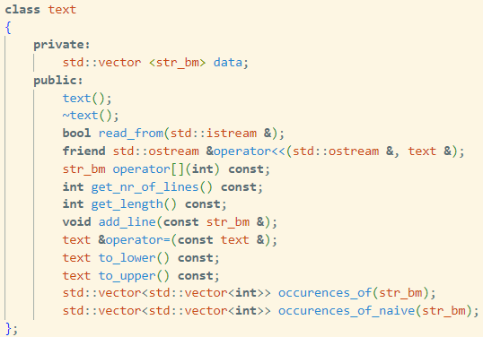

Slide 57
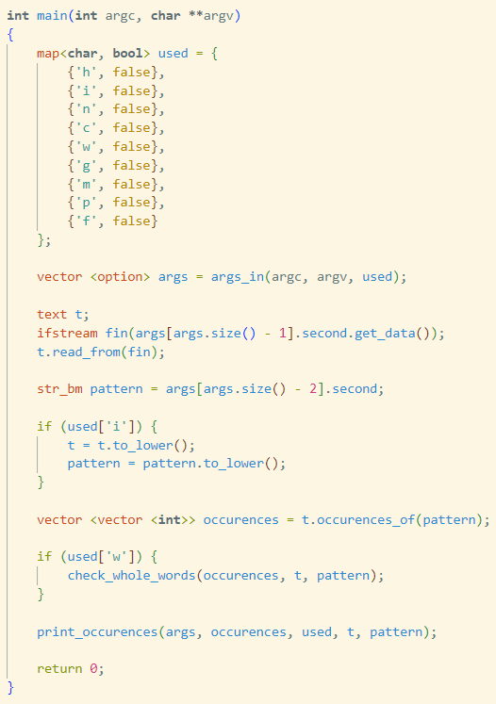
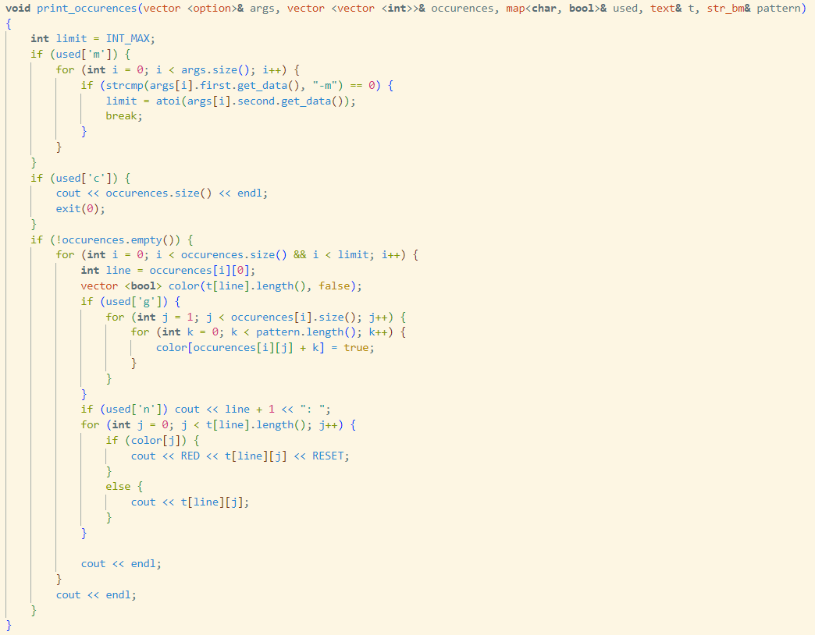

Slide 58
Kipróbálás
{
< gyors VS lassú >
}

Slide 60
Köszönöm szépen a figyelmet!
{
< Karakterláncok BM - Nagy Botond-Vilmos >
}
...

